Slide 1
আসসালামু আলাইকুম
ওয়া রহমাতুল্লাহ

Slide 2
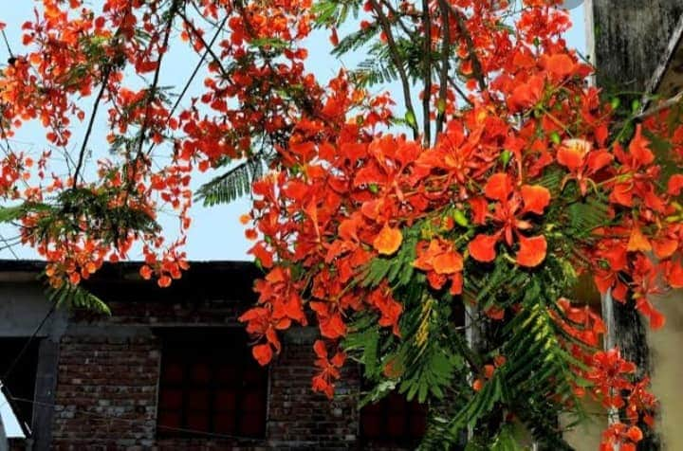

Slide 3
পরিচিতি
মোঃ রিয়াজ উদ্দিন
সিনিয়র শিক্ষক
বড়ৈকান্দি বাহরুল উলূম
দাখিল মাদরাসা
কেরাণীগঞ্জ ,ঢাকা
01715257629
reazuddin0907@gmail.com

Slide 4
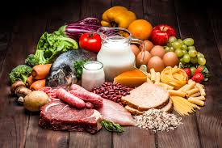
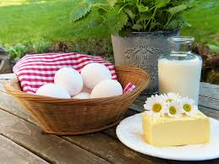
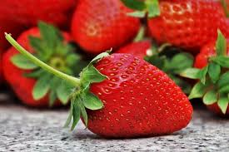
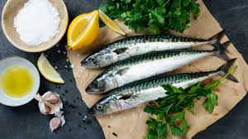
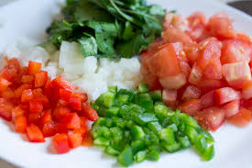
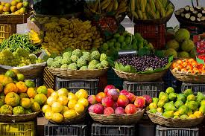
নিচের চিত্র গুলো লক্ষ্য কর

Slide 5
কি দেখলে ?
বিভিন্ন রকমের খাবারের ছবি

Slide 6
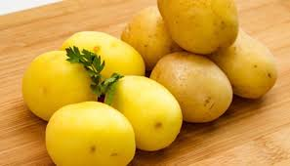
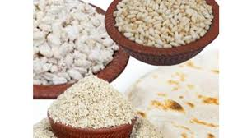
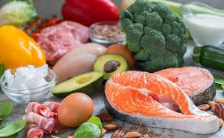
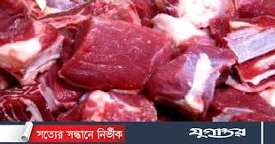
এগুলো কি ধরনের খাদ্য?
শর্করা জাতীয় খাবার
আমিষ জাতীয় খাবার

Slide 7
পাঠ ঘোষনা
তাহলে আজ আমাদের পাঠের বিষয় হলো
আমিষ ও শর্করা জাতীয় খাদ্য
খাদ্য ও পুষ্টি , অধ্যায় ১৩

Slide 8
শিখণ ফল
এই পাঠ শেষে শিক্ষার্থীরা ……
শর্করা খাদ্যের শ্রেণীবিভাগ করতে পারবে
শর্করা ও আমিষ জাতীয় খাদ্যের উৎস ,কাজ, ও প্রতিকারের উপায় বর্ণনা করতে পারবে।

Slide 9
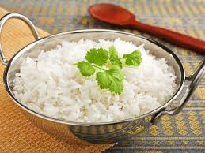
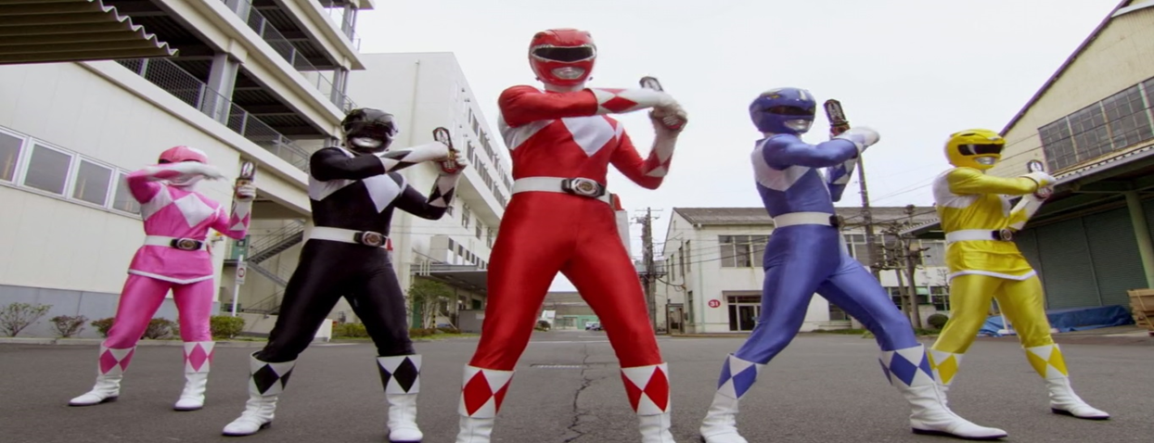
শর্করা জাতীয় খাদ্যের পরিচয়
ভাত, রুটি , আলু , চিনি ইত্যাদি শর্করা জাতীয় খাদ্য।
শর্করা খাদ্যের কাজ : -
শর্করা দেহের শক্তি উৎপন্ন করে
শর্করা দেহের কর্মক্ষমতা যোগায়

Slide 10
শর্করা খাদ্যের বৈশিষ্ঠ্য
শর্করা অত্যন্ত সহজ পাচ্য খাদ্য।
সব শর্করাই কার্বন , হাইড্রোজেন ও অক্সিজেন এই তিনটি মৌলিক উপাদান নিয়ে গঠিত।
গ্লুকোজ এক ধরনের সরল শর্করা।

Slide 11
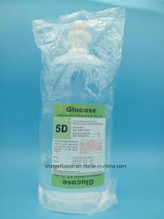
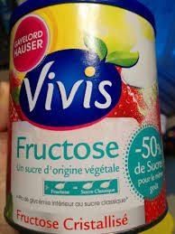
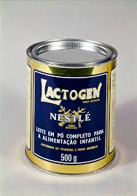
শর্করার শ্রেণী বিভাগ
রাসায়নিক গঠণ পদ্ধতি অনুসারে শর্করাকে তিন ভাগে ভাগ করা হয়েছে।
একটি মাত্র শর্করা অনু দিয়ে গঠিত শর্করাকে
মনোস্যকারাইড বলে, যেমন- গ্লুকোজ।
দুইটি শর্করা অনু নিয়ে গঠিত শর্করাকে
বলে ডাই স্যাকারাইড যেমন –ফ্রুকটোজ।
তিন বা ততোদিক অনু নিয়ে গঠিত শর্করাকে
বলে পলিস্যাকারাইড যেমন, -গ্যালাকটোজ।

Slide 12
দেহে শোষিত হওয়ার পর শর্করা খুব কম সময়ে তাপ উৎপন্ন করে দেহে
শক্তি যোগায় ১ গ্রাম শর্করা ৪ কিলোক্যালরি তাপ উৎপন্ন করে। মানবদেহে
প্রায় ৩০০-৪০০ গ্রাম শর্করা জমা থাকতে পারে। এ পরিমান শর্করা
১২০০-১৬০০ কিলোক্যালরি তাপ উৎপন্ন করে দেহের শক্তি যোগায়।
বয়স, দেহের ওজন, উচ্চতা, পরিশ্রমের মাত্রার উপরশর্করার চাহিদা
নির্ভর করে। একজন পূর্ণ বুয়স্ক পুরুষের দৈনিক শর্করার চাহিদা তার দেহের
প্রতি কিলোগ্রাম ওজনের ৪.৬ গ্রাম হয়ে থাকে । এক জন ৬০ কেজি
ওজনের মানুষের দৈনিক শর্করার চাহিদা =(৬০*৪.৬) গ্রাম বা ২৭৬ গ্রাম।
আমাদের মোট প্রয়োজনীয় ক্যালরির শতকরা ৬০-৭০ভাগ শর্করা হতে গ্রহণ
করা দরকার।

Slide 13
শর্করার অভাব জনিত রোগ
শর্করার অভাবে অপুষ্টি দেখা দেয়।
রক্তে শর্করার পরিমান কমে গেলে দেহে বিপাক
ক্রিয়ার সমস্যা সৃষ্টি হয়।
রক্তে শর্করার মাত্রা কমে গেলে হাইপোগ্লাইমিয়ার
লক্ষণ দেখা দেয়।
যেমন : ক্ষুধা অনূভব করা, বমি বমি ভাব,অতিরিক্ত ঘামানো,
হৃৎকম্পন বেড়ে বা কমে যাওয়া।

Slide 14
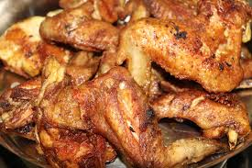
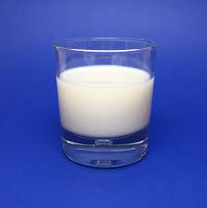
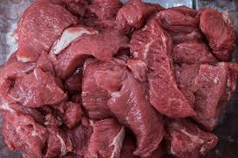
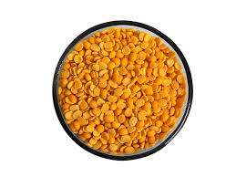
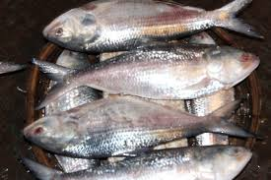
এগুলো কি ধরনের খাদ্য?
আমিষ

Slide 15
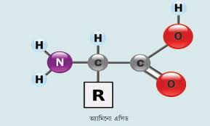
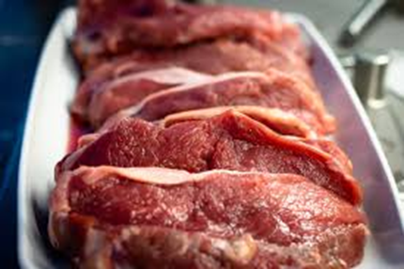
আমিষের গঠন
কার্বন ,হাইড্রোজেন, অক্সিজেন, নাইট্রোজেন ও সালফারের সমন্বয়ে আমিষ গঠিত। আমিষ হলো এমাইনো এসিডের একটি জটিল যৌগ। এ পর্যন্ত প্রকৃতিজাত দ্রব্যে ২২ ধরনের এমাইনো এসিডের সন্ধান পাওয়া গেছে।
H
O
N
S
C

Slide 16
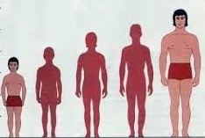
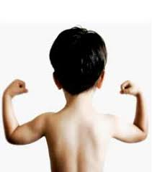
আমিষের কাজঃ-
আমিষের প্রধান কাজ হচ্ছে
দেহের বৃদ্ধি , ক্ষয়পূরণ ও
নাইট্রোজেনের সমতা রক্ষা
করা ।

Slide 17
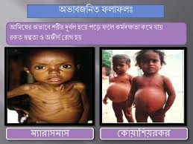
আমিষের অভাবজনিত রোগ
আমিষের অভাবে …
দেহের স্বাভাবিক বৃদ্ধি ও গঠন ক্ষতিগ্রস্ত হয়।
শিশুদের কোয়াশিয়রকর ও মেরাসমাস দেখা দেয়।

Slide 18
মূল্যায়ন
নিচের কোনটি আমিষ জাতীয় খাবার ?
ক) ভাত
খ) মাছ
গ) শাক
ঘ) মিষ্টি
আমিষের অভাবজনিত রোগ কোনটি ?
ক) রাতকানা
খ) চুলকানী
গ) কোয়াশিয়রকর
ঘ) রিকেটস

Slide 19
বাড়ির কাজ
তোমার পরিচিত কিছু শর্করা ও
আমিষ জাতীয় খাদ্যের তালিকা
এবং এদের উপকারিতা সম্পর্কে
একটি প্রতিবেদন তৈরি করে আনবে।

Slide 20
ধন্যবাদ সবাইকে
আল্লাহ হাফেজ

